Slide 1
СОЗДАНИЕ ЭЛЕКТРОННОГО
ПОРТФОЛИО В НАЧАЛЬНОЙ
ШКОЛЕ С ИСПОЛЬЗОВАНИЕМ
ИНФОРМАЦИОННЫХ ТЕХНОЛОГИЙ

Slide 33
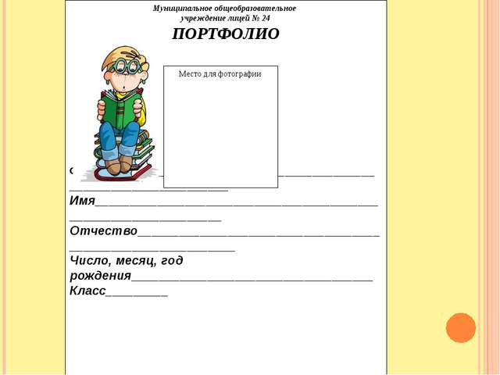

Slide 34
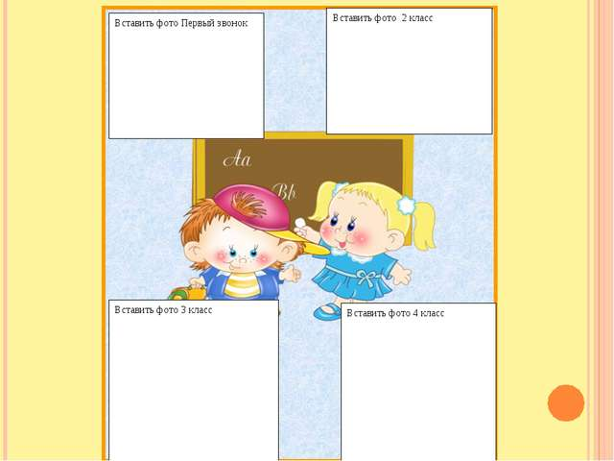

Slide 38
